Slide 1
Mystery Shopping
TIC 2018
Pro agenturu CzechTourism zpracovala agentura Ipsos
Říjen 2018

Slide 2
ZÁKLADNÍ ÚDAJE O PRŮZKUMU
Metodologie průzkumu
SBĚR DAT
VZOREK
SCÉNÁŘ
11. 6. 2018 – 15. 9. 2018
500 Mystery návštěv
Mystery shopper vystupuje jako návštěvník daného regionu, svůj zevnějšek a především záminku přizpůsobuje vlastní situaci. Pracovníka se ptá například na informace ohledně:
Programu pro děti (maminky)
Hradů/zámků/památek/zajímavostí v okolí
Kempu
Sportovního vyžití (koupaliště, sportovní událost)
Solidní restaurace
Ihned po návštěvě zaznamenává její průběh do online aplikace pomocí tabletu či smartphonu.
Měřeno bylo celkově 439 TIC
Na TIC, kde při prvním pokusu o návštěvu byla pobočka neohlášeně uzavřená, byla provedena „druhá“ návštěva. Na TIC, kde bylo dosaženo skóre 76 % a nižšího byla provedena ještě doplňující návštěva. Pro některá TIC to byla tak již třetí návštěva v pořadí v této vlně.
Celkem uskutečněno:
439 „prvních“ návštěv
14 „druhých“ návštěv
47 doplňujících návštěv

Slide 3
CELKOVÉ VÝSLEDKy

Slide 4
CELKOVÉ VÝSLEDKY
Co nám ukazují celková čísla?
87 %
CELKOVÝ INDEX
n = 500
VÝSLEDKY Z PŘEDEŠLÝCH LET
91 %
94 %
87 %
83 %
Jednotlivá hodnocení byla obecně vysoká, a proto je průměr celkového indexu ovlivněn ojedinělými nízkými hodnotami. Za poklesem stojí i větší podíl zavřených TIC (22 zavřených TIC = 4 % v 2018, 8 zavřených TIC = 2 % v 2016).
2016
2014
2015
2013
EXTERIÉR TIC A PRVNÍ DOJEM
PRACOVNÍK TIC
INTERIÉR A VYBAVENOST TIC
ZNAČENÍ TIC A OTVÍRACÍ DOBA
95 %
87 %
96 %
NEHODNOCENO INDEXEM

Slide 5
CELKOVÉ VÝSLEDKY - ROZLOŽENÍ
Téměř 1/3 návštěv dosáhla 100% hodnocení.
n=500
Celkový index

Slide 6
DROBNOHLED
Nyní si vezměme výsledky pod

Slide 7
EXTERIÉR TIC A PRVNÍ DOJEM
Exteriér i okolí TIC jsou čisté, prostor ke zlepšení je v prvním dojmu
95 %
EXTERIÉR TIC A PRVNÍ DOJEM
> 85 %
70 % až 85 %
< 70 %

Slide 8
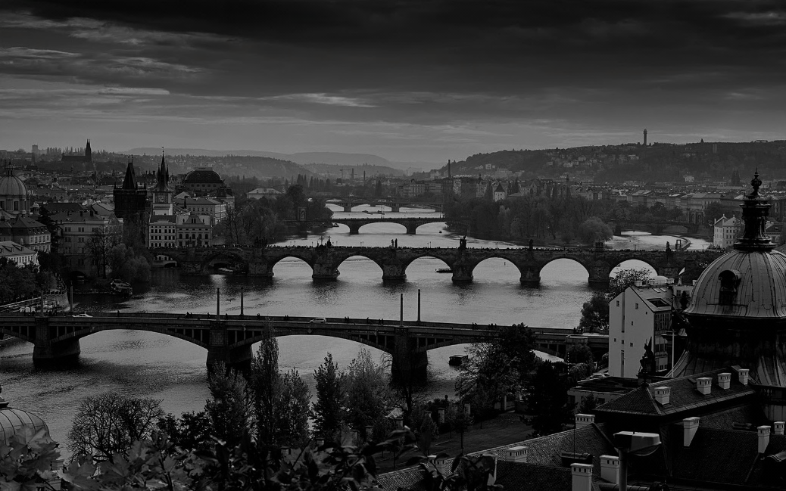
EXTERIÉR TIC A PRVNÍ DOJEM
Exteriér i okolí TIC jsou čisté, prostor ke zlepšení je v prvním dojmu
95 %
EXTERIÉR TIC A PRVNÍ DOJEM
Obsloužení je okamžité
Pracovníci dodržují pořadí návštěvníků (99 %) a když už návštěvník přijde na řadu, je obsloužen do 1 minuty (94 %).
První dojem dosáhl silnějšího výsledku oproti minulému měření, stále je ale co zlepšovat
„Jen“ 8 z 10 shopperů rozhodně souhlasilo, že se cítili na TIC vítáni. Hlavními důvody nespokojenosti byly nepřítomnost pracovníka po vstupu do TIC, absence přivítaní pozdravem i úsměvem či nízká aktivita pracovníků.
„ Okolí informačního centra na mě působilo příjemně, upraveně, velmi příjemná byla i lavička přímo před informačním centrem.“
„Okamžitě po příchodu se mě pracovnice s úsměvem ujala a snažila se mi maximálně pomoci.“
Orientace v TIC je jednoduchá
Shoppeři měli výraznější výtky pouze v 1 % případů.
„Po mém vstupu na TIC zde nebyl přítomný žádný pracovník, pracovník přišel později z venku.“
Pracovníci jsou k dispozici
Až na ojedinělé výjimky pracovníci nevedou osobní hovory (96 %) . V některých případech se však pracovníci nevěnují pouze zákazníkům (7 %).
„Při vstupu mě pracovník hned zaregistroval, usmál se a udržoval se mnou oční kontakt. “
Exteriér a okolí TIC jsou čisté
Prostory v okolí TIC nezhodnotili jako čisté a upravené shoppeři v méně než 1 % případů
„Při příchodu na informační centrum mě pracovnice pozdravila, avšak oslovit s dotazem jsem ji musela já sama, i přesto že tam nebyl žádný zákazník. “

Slide 9
PRACOVNÍK TIC
Pracovníci působí jako profesionálové, často jim však chybí aktivita
87 %
PRACOVNÍK TIC
> 85 %
70 % až 85 %
< 70 %

Slide 10
PRACOVNÍK TIC
Pracovníci působí jako profesionálové, často jim však chybí aktivita
87 %
PRACOVNÍK TIC
Prostor ke zlepšení je v atraktivním představení navržených cílů
Pouze 6 z 10 shopperů „rozhodně souhlasilo“ s výrokem, že pracovník představil navržený cíl atraktivně a dokázal by turistu k návštěvě nalákat. Jako odborník s přehledem o regionu byl pracovník hodnocen pouze v 92 % případů.
Pracovníci jsou profesionální
V drtivé většině případů jsou vhodně oblečeni (98 %), udržují oční kontakt (97 %) a nekonzumují při jednání s návštěvníky jídlo (99 %).
„ Přístup pracovnice ke mě jako k zákazníkovi byl zdvořilý. Pozdravila a rozloučila se přátelsky a s úsměvem.“
„Pracovník byl ochotný, udržoval oční kontakt, zajímal se o mé potřeby. “
„Pracovnice nedokázala nalákat k návštěvě. Nesdělila mi, jak se k daným objektům dostanu, ani žádné zajímavosti o nich.“
Zdvořilost je standardem
Jen 2 % shopperů projevilo výraznější nespokojenost v tomto ohledu.
V aktivitě pracovníků došlo ke zlepšení, stále je ale hodnocena slabě
Jen 2 ze 3 pracovníků jsou v komunikaci hodnoceni jako aktivní. V ostatních případech neosloví zákazníka jako první nebo podávají pouze strohé odpovědi a obecné návrhy.
„Byla jsem informována o rekonstrukci místního bazénu, pracovník mi doporučil koupání v místních řekách, případně na bazénech v okolních městech.“
Nabízená řešení jsou adekvátní
Shoppeři se ve většině případů shodli, že pracovník navrhl převážně odpovídající řešení jejich požadavku (94 %) a že jejich dotaz zodpověděl dostatečně srozumitelně (98 %).
„Pracovník mě pozdravil chvíli po mém vstupu na pobočku. Byl slušný a snažil se mi poradit. Byl ale málo iniciativní, akční. Měla jsem pocit, že nabízené akce v okolí moc nezná. Opakovaně se popletl v názvu dnes otevírané výstavy.“

Slide 11
INTERIÉR A VYBAVENOST TIC
Prostředí působí čistě a upraveně, je zde dostatek materiálů
96 %
INTERIÉR A VYBAVENOST TIC
> 85 %
70 % až 85 %
< 70 %

Slide 12
INTERIÉR A VYBAVENOST TIC
Prostředí působí čistě a upraveně, je zde dostatek materiálů
96 %
INTERIÉR A VYBAVENOST TIC
TIC disponují mapami
Mapa regionu je v TIC dostupná v 97 % případů. 9 z 10 TIC nabízí také mapu celé ČR. Někteří pracovníci však mapy nevyužívají při prezentaci turistických cílů.
Interiéry TIC jsou čisté a upravené
Jen 1 % shopperů s tímto výrokem nesouhlasilo.
„Byl zde k dispozici tablet s připojením na internet, který je možné použít.“
„Vedle vchodu je uzavřený vchod do výtahu, vedle je zvonek na obsluhu.“
Chybí některé vybavení
Pouze 30 % pracovníků mělo jmenovku a jen 68 % TIC mělo stojan na kola
„Bohužel pracovník s mapou nepracoval, mohl mi ukázat nějakou další alternativu.“
Wi-fi není standardem
Mystery shoppeři se k internetu pro veřejnost nedostali v 17 % případů.
„Propagačních materiálů a informačních brožur, včetně map, bylo na informačním centrum dostatek.“
Aktuální informační materiály jsou návštěvníkům k dispozici
TIC jsou vybavena dostatečným množstvím letáků a propagačních materiálů (97 %). Tyto materiály jsou aktuální (97 %).
„Stojan na kola nebyl u TIC ani v blízkém okolí. Nejblíže byl u místního obchodu cca 200 m od TIC.“

Slide 13
NYNÍ SI VÝSLEDKY VEZMĚME POD DROBNOHLED
Dostupnost a značení je solidní, ne vždy však pro cizince
NEHODNOCENO INDEXEM
ZNAČENÍ TIC A OTVÍRACÍ DOBA
Nehodnoceno indexem
> 85 %
70 % až 85 %
< 70 %
13

Slide 14

NYNÍ SI VÝSLEDKY VEZMĚME POD DROBNOHLED
Dostupnost a značení je solidní, ne vždy však pro cizince
NEHODNOCENO INDEXEM
ZNAČENÍ TIC A OTVÍRACÍ DOBA
Certifikace je inzerována
Podle Jednotné klasifikace turistických informačních center ČR bylo samolepkou označeno 93 % TIC.
„Otvírací doba byla vyvěšena také v cizím jazyce a na pultu bylo velkými písmeny uvedeno od kdy do kdy je TIC otevřeno.“
Dostupnost pro cizince by snesla zlepšení
Otvírací doba je pouze česky ve 24 % případů.
„Název TIC byl uveden jen v cizím jazyce (angličtina).“
„Směrovky byly viditelné. Cestou jsme potkali dvě. Na obou byl symbol "i".“
TIC jsou viditelně označena symbolem „i“
TIC bylo zvenku označeno v 96 % případů.
„Přestože se na stránkách TIC dá přepínat mezi různými jazykovými verzemi, uvnitř TIC jsem nenašla další jazykové verze.“

Slide 15
Jak si TIC vedla v jednotlivých
KRAJÍCH?

Slide 16
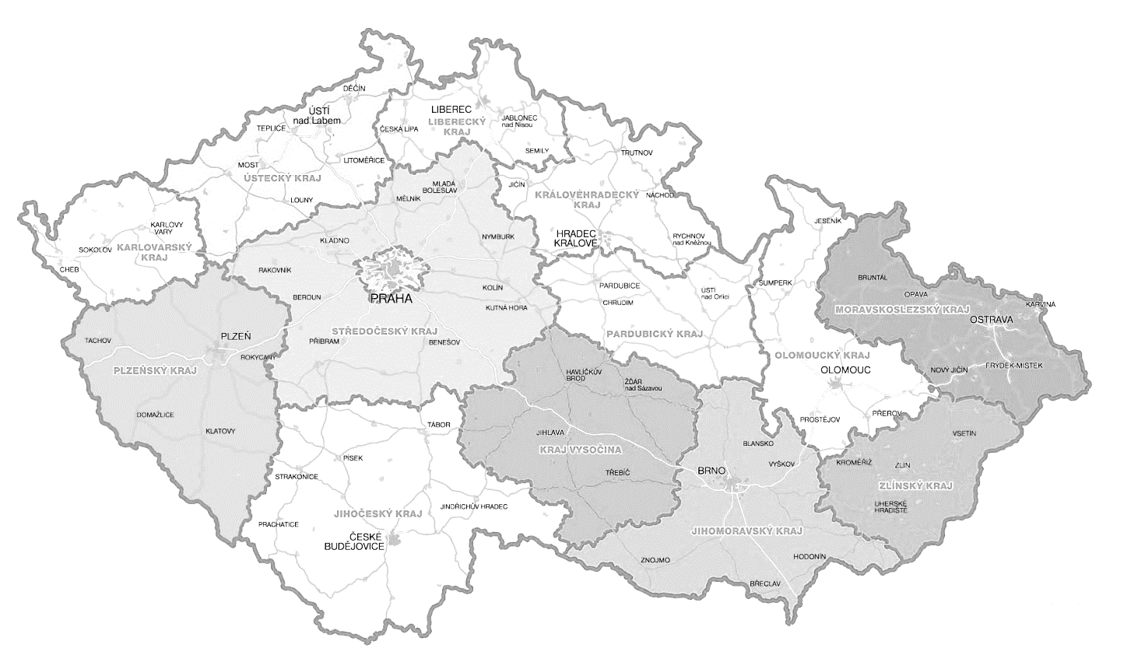
JAK SI TIC VEDLA V JEDNOTLIVÝCH KRAJÍCH?
Výsledky v krajích
Nejlepší kraje
XX % + -
n = x
Celkový index v kraji
91 % -2
n = 16
Počet návštěv
+/- Rozdíl p.b. od roku 2016
89 % +1
n = 30
92 % -2
n = 48
91 % +2
n = 18
90 % -7
n = 4
88 % -7
n = 41
87 % -4
n = 49
91 % -2
n = 45
86 % +2
n = 42
92 % +1
n = 33
84 % -6
n = 38
87 % -6
n = 26
84 % -4
n = 43
81 % -9
n = 67
n = 500
> 85 %
70 % až 85 %
< 70 %

Slide 17
A jak si TIC vedla v jednotlivých
REGIONECH?

Slide 18
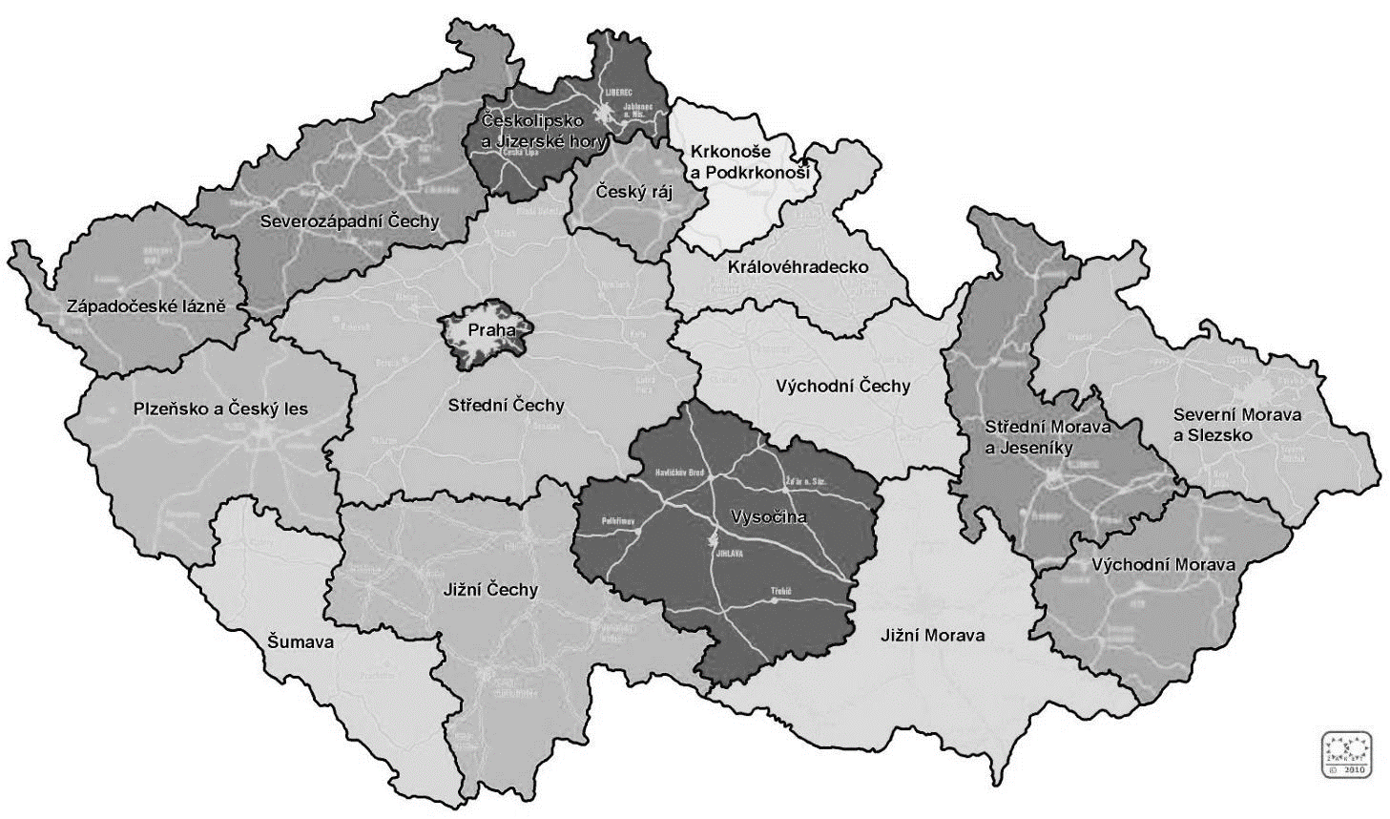
JAK SI TIC VEDLA V JEDNOTLIVÝCH REGIONECH?
Výsledky v turistických regionech
Nejlepší regiony
XX % + -
n = x
Celkový index v regionu
94 % +0
n = 10
87 % -3
n =21
Počet návštěv
+/- Rozdíl p.b. od roku 2016
89 % +1
n = 30
90 % -4
n = 10
91 % +2
n = 18
95 % -2
n = 26
90 % -7
n = 4
88 % -7
n = 41
87 % -4
n = 49
93 % +2
n = 26
91 % -1
n = 42
86 % +2
n = 42
84 % -6
n = 38
82 % -11
n = 34
87 % -6
n = 26
81 % -9
n = 67
n = 500
91 % +10
n = 16
> 85 %
70 % až 85 %
< 70 %

Slide 19
Jaké budil kontakt s pracovníky
EMOCE?

Slide 20
EMOTI*SCAPE
Jak emoce číst?
Součástí každého dotazníku je i hodnocení emocionální zkušenosti z jednání pomocí tzv. emotikonů. Každá z emocí je zařazena do některého ze 4 kvadrantů. Emoce vyjadřují jednak pozitivní nebo negativní zkušenost, ale mají navíc aktivní nebo pasivní rovinu, která vyjadřuje míru jejich vlivu na další jednání klienta.
Negativní pasivní
Pozitivní pasivní
Nevyvolají aktivitu u klienta
Přes nespokojenost bude stále používat produkt
Klient bude citlivější k nabídkám konkurence
Negativní dojem si klient spíše nechá pro sebe
Nevyvolají aktivitu u klienta
Mírně posílí či zachovají vztah k dané společnosti
Představení produktu zaujalo, ale s nejistým vlivem na jeho uzavření, kladný dojem si klient nechá pro sebe
Negativní aktivní
Pozitivní aktivní
Vyvolají aktivitu u klienta
Uvažování o ukončení používání produktu
Vyhýbání se dané pobočce
Aktivní šíření negativní zkušenosti svému okolí
Nevyvolají aktivitu u klienta
Vážně zvažuje využití produktu
Může šířit dobrou zkušenost se společností svému okolí
Významnější zlepšení image společnosti, posílení loajality

Slide 21





















EMOTI*SCAPE
Jaké budil kontakt s pracovníky TIC emoce?
Negativní pasivní
14 %
Pozitivní pasivní
10 % +2
v roce 2016
3 %
2 %
67 % +3
v roce 2016
3 %
21 %
1 %
5 %
1 %
22.Klid/pohoda
2.Odbytý/
Ignorovaný
3 %
17.Překvapení/
ohromení
20.Normální, obyčejný
23.Rozveselený
3 %
18.Zvědavý/
mám zájem
4.Apatický
Nevzrušený
7.Zmatek
2 %
7 %
4 %
12 %
6 %
1 %
19.Vděčný / úleva
25.Potěšený / Šťastný
24.Důvěra
26.Hřejivý, jako doma
1.Zklamání
5.Nuda
1 %
5 %
5 %
13.Vyvedený z míry/cítit se trapně
3 %
34.Nadšení/
dychtivý
29.Inspirace/
nápad
2 %
1 %
3 % +0
v roce 2016
16.Mám pochyby/ Skeptický
1 %
32.Oceňovaný/
neobyčejný
20 % -5
v roce 2016
27.Soulad/
Harmonie
Negativní aktivní
36.Láskyplný
Pozitivní aktivní
n = 500
* V grafu jsou zaneseny pouze emotikony emocí, které se vyskytovaly častěji než v 1 % případů.

Slide 22

EMOTI*SCAPE
Co tyto emoce vzbuzovalo?
Negativní pasivní
„Byl jsem překvapený, že zde nikdo není. Chvíli jsem tedy čekal a po delší době jsem se osmělil jít pro radu do přilehlé restaurace.“
Návštěva proběhla v pořádku. Na pobočce byl dostatek materiálů, pracovník byl ochotný, neváhal se mnou vyjít také ven a přímo mi ukázat směr. Pracovník mi dal také mapku a vysvětlil mi cestu pro pěší i autem. Kromě toho jsem si odnesla další materiály, které mě zajímaly.
Pozitivní pasivní
22.Klid/pohoda
Ačkoliv se mi pracovník ochotně věnoval po mém dotazu na program pro děti na dnešní den, chybělo mi, že nebyl sám od sebe více aktivní. Když jsem sama poprosila o letáček, tak mi jej ochotně dal.
„Pracovník nebyl aktivní, měla jsem pocit, že ho obtěžuji. Uvedl, že pro děti v okolí nic není, doporučil mi smyslový chodník 30 min jízdy autem.“
7.Zmatek
1.Zklamání
20.Normální, obyčejný
„Jednání pracovnice informačního centra mě vyvedlo z míry, neboť se mnou mluvila trochu pohrdavým tónem, v tom smyslu, že se nemám ptát na program pro děti, že jim ho mám jako rodič udělat sama.. Dokonce mi doporučila, ať si pustím internet a něco si sama najdu.“
„Pracovnice nám doporučila zajímavá místa k navštívení a dohledala nám i otvírací doby. Z návštěvy jsme odcházeli se spoustou inspirace k dennímu i týdennímu programu..“
„Pracovnice se mi snažila maximálně pomoci. Snažila se mi najít nejvhodnější program, nabízela různé varianty, znala prostředí, byla to velmi příjemná návštěva. “
13.Vyvedený z míry/cítit se trapně
16.Mám pochyby/ Skeptický
34.Nadšení/
dychtivý
„Na návštěvě TIC jsem měla hodně smíšené pocity. Oba pracovníci byli málo komunikativní a zjistit od nich nějaké informace mi připadalo docela těžké. “
Negativní aktivní
29.Inspirace/
nápad
Pozitivní aktivní

Slide 23
CO SI Z PRŮZKUMU ODNÉST A JAK DÁL?
Máme pro Vaše TIC několik doporučení
UKAŽTE ZÁJEM A BUĎTE AKTIVNÍ
NAVAŽTE VZTAH SE ZÁKAZNÍKEM
Zákazník ocení, pokud o něj od první chvíle projevíte zájem. Pomocí otevřených otázek zjistíte lépe potřeby zákazníka a dokážete mu tak lépe pomoci.
Zákazníci dají na doporučení. Proto při návrhu cílů zmiňte i jejich specifika a nebojte se přidat i Vaše osobní doporučení nebo zkušenost.
UKAZUJTE CÍLE NA MAPĚ
WI-FI BY MĚLA BÝT DOSTUPNÁ
Při popisu cesty je vhodné využívat mapu. Pokud je cesta komplikovanější, návštěvník ocení, když si může mapku odnést s sebou.
Návštěvníka potěší možnost připojení k internetu. Informace o dostupné wi-fi
můžete např. viditelně umístit uvnitř TIC.
AKTUALIZUJTE INFORMACE NA WEBU
MYSLETE NA CIZINCE
Pokud je infocentrum nějaký den uzavřeno, je v rekonstrukci, má nový název nebo adresu, informujte o tom návštěvníky prostřednictvím webu.
Na mnoha TIC jsou uvedené informace pouze v českém jazyce (např. otevírací doba), nebo je přeložená pouze část textu.

Slide 24
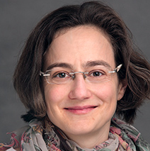
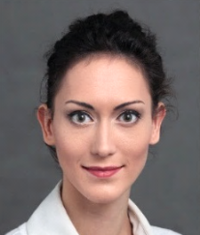
V PŘÍPADĚ JAKÝCHKOLI DOTAZŮ NÁS NEVÁHEJTE KONTAKTOVAT
Těšíme se na další spolupráci!
Jana Hastíková
Account Director
jana.hastikova@ipsos.com
GSM: +420 724 601 237
Anna Mudrová
Senior Research Executive
Anna.mudrova@Ipsos.com
GSM: +420 724 549 790

